Slide 1
История Земли в каменноугольном периоде
Историческая геология (курс лекций)

Slide 2
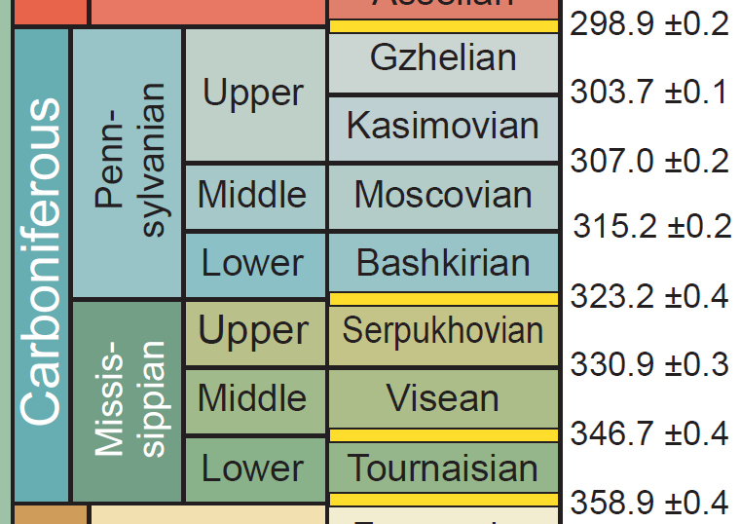
Стратиграфия каменноугольной системы (МСШ)

Slide 3
Современное расположение герцинид

Slide 4
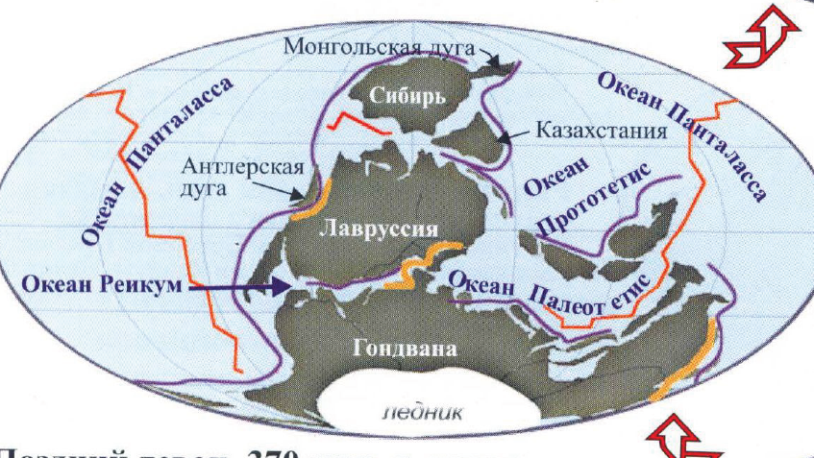
Миссисипий

Slide 5
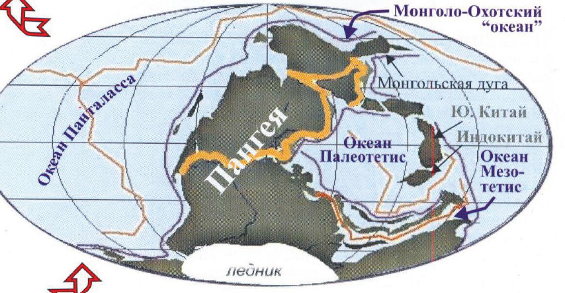
Пенсильваний

Slide 6
Герцинская ТМЭ
На карбон приходится максимальное проявление герцинской ТМЭ; в конце карбона завершается ее главный этап, в результате которого сформировался новый суперконтинент – Лавразия, соединившая Северо-Американскую, Восточно-Европейскую и Сибирскую древние платформы, а также целую группу микроконтинентов.
Гондвана сохраняет свое единство и на северо-западе, смыкаясь с Лавруссией, начинает формировать Пангею.

Slide 7
Ландшафт карбона

Slide 10
Фауна карбона

Slide 11
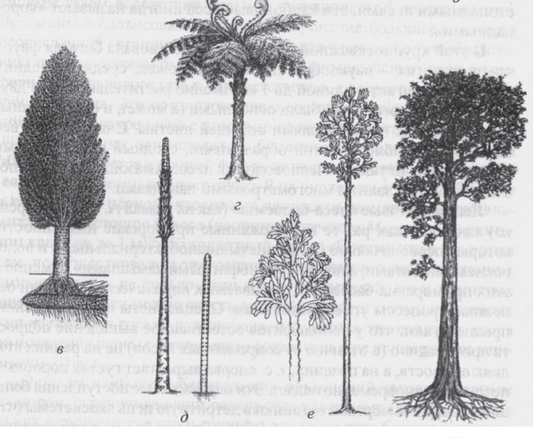
Флора карбона

